Slide 1
Guía de prevención y respuesta frente a ataques de ransomware
Carlos Alberto Crego Sánchez
Àrea: Privacidad

Slide 2
Objetivos
01
02
03
04
05
06
Introducción al ransomware
Métodos de distribución
Defensa en entornos de usuario
Defensa en entornos corporativos
Plan de respuesta
Consecuencias de una infección

Slide 3
01
Introducción al ransomware
Historia, evolución y particularidades

Slide 4
«Software que altera el estado funcional de un dispositivo informático de forma intencionada sin conocimiento del usuario…»
Definición de Malware

Slide 5
Tipos de malware (I)
01
02
03
04
05
06
Virus
Su objetivo es dañar el sistema operativo para volverlo inestable y obligar al usuario a reinstalarlo.
Gusanos
Su objetivo es replicarse de un dispositivo a otro.
Cryptojacking
Fragmentos de código Javascript malicioso que se ejecutan de forma silenciosa al hacer clic en enlaces.
Scareware
Usa técnicas ingeniería social para que el usuario lo ejecute.
Adware
Muestra publicidad sin consentimiento del usuario.
Spyware
Registra la actividad online del usuario y roba información confidencial.

Slide 6
Tipos de malware (II)
07
08
09
10
11
12
Backdoor
Código malicioso que abre un puerto en el dispositivo de la víctima.
Troyano
Se presenta bajo la apariencia de un archivo normal.
La mayoría actúan como backdoors.
Rootkits
Tienen capacidad para obtener acceso adminitrativo al dispositivo infectado.
Downloader
Su propósito es iniciar la descarga de otro malware.
Keylogger
Su objetivo es registrar las pulsaciones del teclado y enviarlas al atacante.
Browser Hijacker
Su propósito es controlar la configuración del navegador.

Slide 7
Anatomía del malware
Payload
Es el componente encargado de causar el daño en el dispositivo informático de la víctima.
Persistencia
Es el componente encargado de mantenir vivo el malware entre reinicios o de dotar de un mecanismo de reinfección.
Silenciador
Su función es hacer pasar desapercibida la actividad del malware para alargar su vida.
Ofuscador
Su función es evadir las soluciones de antivirus y los sistemas de detección de intrusos.
C&C
Es el componente encargado de controlar el comportamiento del malware y de recibir los datos extraídos del dispositivo infectado.

Slide 8
Particularidades del ransomware
Tipo de daño
Salvo excepciones no daña el sistema operativo ni los archivos afectados.
Cifrado
Aplicable a cualquier tipo de archivo aunque sobre todo afecta a aquellos que por su extensión suele contener información relevante para la víctima.
Rescate
La infección viene acompañada por una nota que suministra indicaciones a la víctima para pagar el rescate.
Criptomonedas
El pago del rescate se solicita en criptomonedas, normalmente, Bitcoins, para dificultar el rastreo a las autoridades.
Permisos
Salvo algunas excepciones, la rutina de cifrado no requiere permisos de administrador para ejecutarse.
Propagación y Evasión
Pueden propagarse por la red y evadir la detección de antivirus.

Slide 9
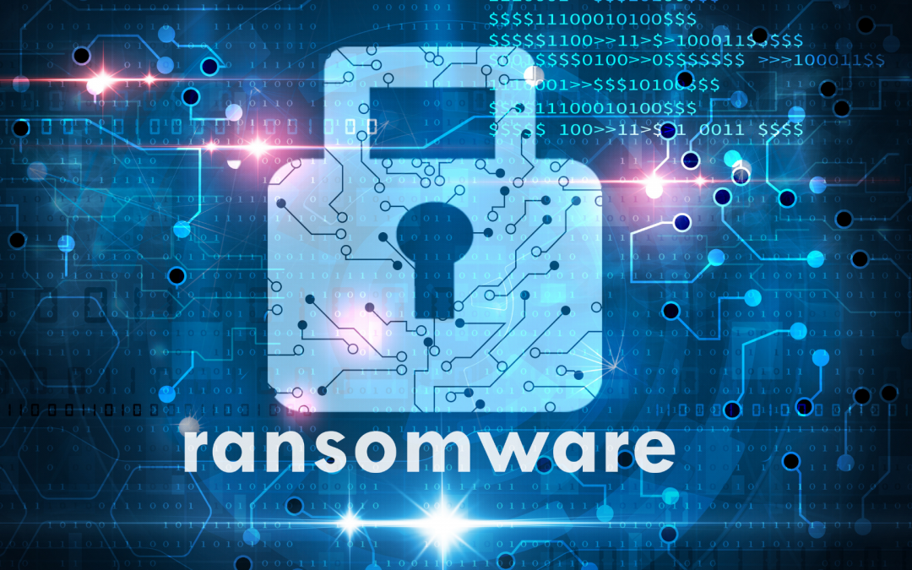
Tipos de ransomware
De acuerdo con la técnica empleada:
Ransomware de bloqueo (locker)
Ransomware de cifrado (crypto)

Slide 10
Sintomas de infección
No es posible abrir algunos archivos
Archivos con nombre en mayúsculas en los directorios donde se encuentran los archivos infectados
Nombres de archivos codificados y con extensión extraña
Extensión desconocida
Aparece una ventana que cubre la pantalla completa y que muestra un temporizador con cuenta atrás
Fondo de pantalla con instrucciones de rescate
Al iniciar sesión se muestra una nota de rescate

Slide 11

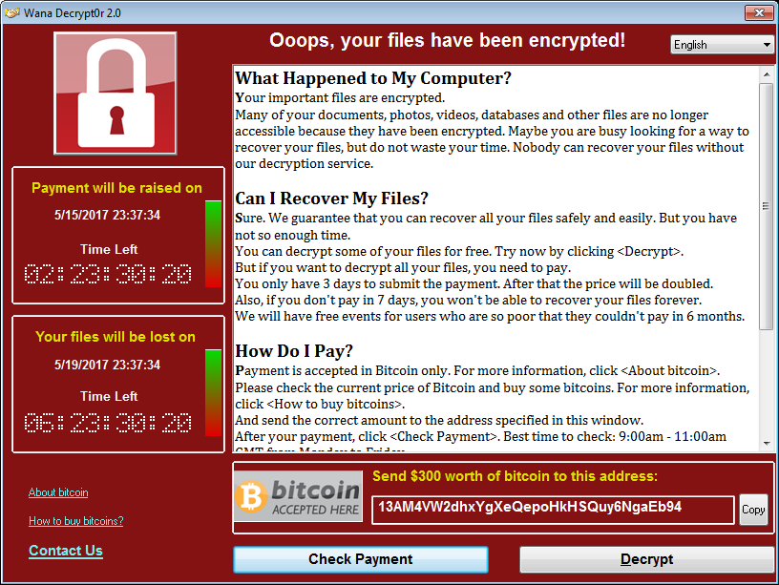

Slide 12
02
Métodos de distribución
Vectores de ataques más usados por ciberdelincuentes

Slide 13
Vectores de ataque
Correo
electrònico
Exploit
kits
RDP
Malvertising
Zero
day
Macros
Office
Ataques
dirigidos
Sitios web
pirata
USB

Slide 14
Correo electrónico
Phising
Pretenden ser genuínos
Recopilar credenciales
Spear phising (personalizado)
Whale phising (ejecutivos)
Archivos adjuntos
Ransomware
Downloader
Spyware
Links maliciosos
Redirigen a sitios web maliciosos
Ejecutan código malicioso
Spyware
Campañas de spam
Envío masivo de correos electrónicos que emplean una o varias técnicas de ingeniería social.
(facturas, faxes, premios, etc)
Spoofing
Se cambia el encabezado del correo electrónico para que parezca que se originó desde una fuente legítima.
Ingeniería social
Manipulación psicològica
Cuenta de usuario caducada
Factura sin pagar / Fax recibido
Premios
Bancos / Amazon / Energía

Slide 15




Exploit Kits
Agrupación de exploits
Landing Page
Gate
Exploit
Payload
Analiza vulnerabilidades
Versión navegador
Versión complementos
Evalúa cuando aplicar el exploit
Sistema operativo?
Zona geogràfica?
Entorno virtualizado?
Explota la vulnerabilidad si se cumplen los requisitos
Es la parte encargada de hacer el daño
Malware

Slide 16
Malvertising
Manipular la publicidad online con el objetivo de infectar dispositivos y buscar agujeros de seguridad en el navegador empleado por la víctima
01
02
03
04
05
06
Contratación
Se adquiere un espacio publicitario online en una pàgina relevante
Inyección
Se oculta el código malicioso dentro de uno de los anuncios ofrecidos en el espacio publicitario contratado
Redirección
La víctima hace clic en el anuncio y el código malicioso le redirige a un sitio web malicioso
Exploit kit
El sitio web malicioso incluye un exploit kit
Evaluación
El exploit kit evalúa si la versión del navegador es vulnerable
Infección
Si el exploit kit determina que el navegador es vulnerable, ejecutará el exploit kit que permitirá la infección

Slide 17

Dispositivos USB
No siempre requiere acceso físico al dispositivo de la víctima.
Distribuir dispositivos USB en lugares públicos:
Aseos
Aparcamientos
Cafeterías
Salas de reuniones
Salas de impresoras

Slide 18
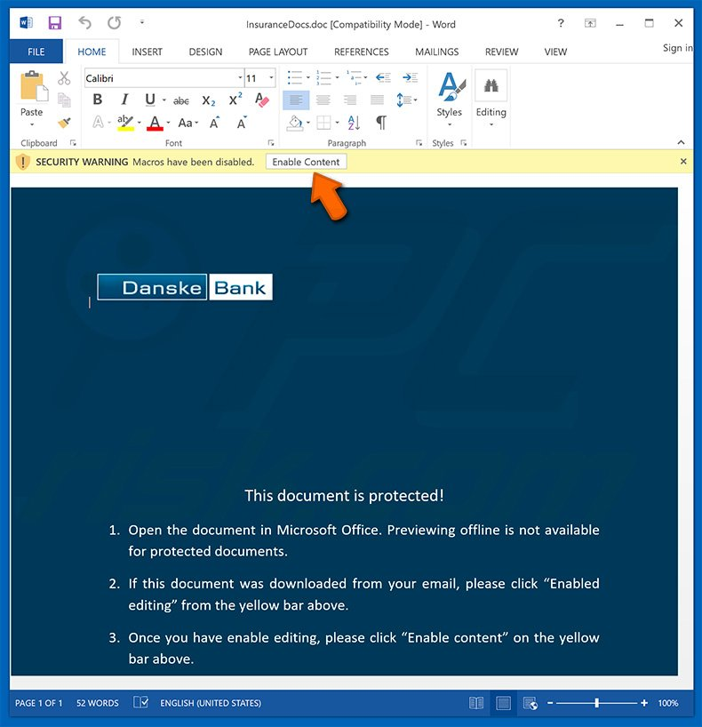


Macros Office
Permiten automatizar tareas en VBA
Se incrustan en documentos de Office
Uso de ingeniería social para persuadir a la víctima a que habilite las macros
Publicación
Envío por correo
Sitios web pirata
Contenido dirigido
Archivo adjunto
Ingeniería social
Instrucciones para crackear software
Documento con contenido dirigido
Factura sin pagar
Recepción de fax
Premios
Cuenta suspendida

Slide 19
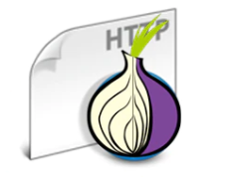






Ransomware as a Service (RaaS)
Se trata de un modelo de negocio con un enfoque similar al de Software como servicio (SaaS), consiste en publicar un servicio en la nube y luego comercializarlo en el mercado negro.
1
2
Publicación
Contratación
Red TOR
3
Víctima
Distribución
Internet
Creador ransomware
Ciberdelincuente
Víctima
4
6
5
Infección
% Comisión
Pago rescate

Slide 20
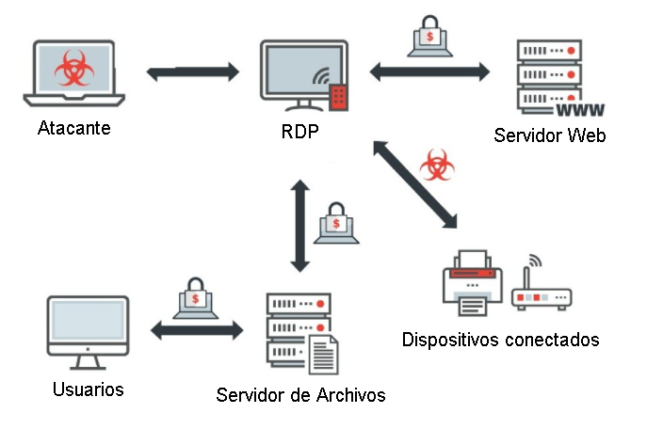
RDP
Mala configuración de RDP
Autenticación débil (NLA, VPN, MFA)
Ataques de fuerza bruta

Slide 21
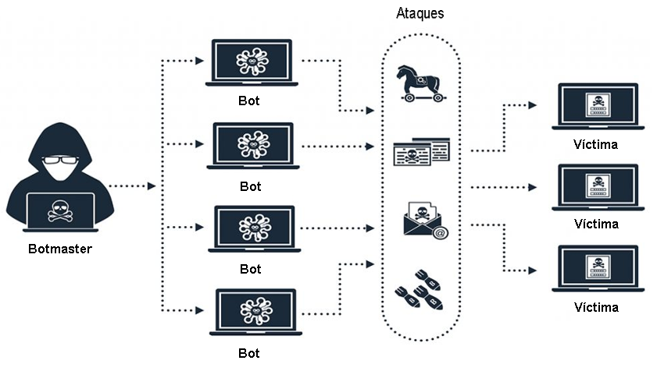


Botnet
Definición
Red de bots
Control por botmaster
Ataques a gran escala
Ataques
Ataques DDoS
Campañas de phising
Distribución de malware
Fraudes publicitarios
Robo de Bitcoins

Slide 22

Vulnerabilidades 0-Day
Vulnerabilidades no descubiertas
Son las más peligrosas.
Se explotan hasta que son descubiertas.
Se venden en el mercado negro
Ejemplo: WannaCry
Vulnerabilidad en protocolo SMB
Detectada por la NSA pero no reportada
Filtrado por un grupo de hackers
Exploit EternalBlue

Slide 23
03
Defensa en entornos de usuario
Mecanismos de prevención

Slide 24

Antivirus
Es la primera línea de defensa
Por si mismo es insuficiente como mecanismo de prevención
Características deseables
Antimalware
Antispam
Análisis USB
Integración con clientes de correo
Actualizaciones automáticas
Firewall integrado

Slide 25
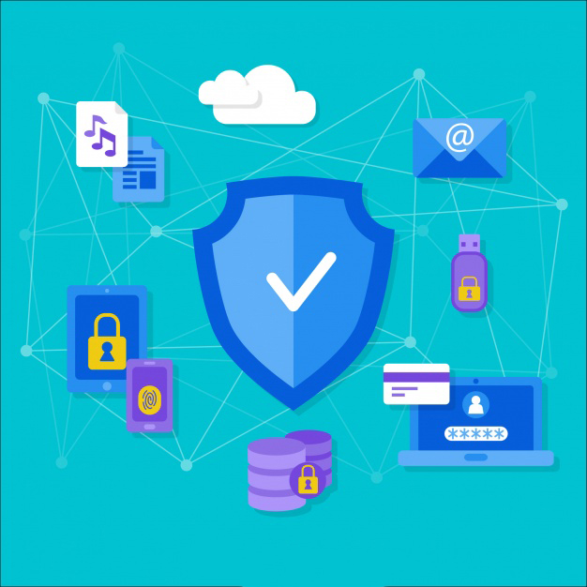
Hacer copia de seguridad
Única forma posible de restaurar los datos
No confiar únicamente en una sola copia
Verificar la disponibilidad periódicamente
Priorizar los datos de acuerdo a su importancia para el negocio
Los datos más importantes hay que copiarlos a medida que se modifican
Windows: VSS y Windows Backup

Slide 26
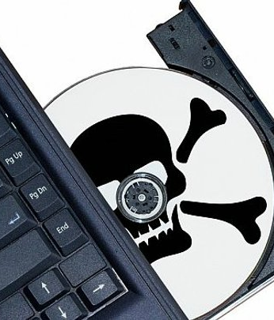
Software pirata
Van asociados con un ejecutable que desbloquea la versión de prueba
Crack.exe / Keygen.exe
El ejecutable puede incluir malware
No suelen recibir actualizaciones
Si el fabricante ha remediado una vulnerabilidad, la versión pirata seguirà siendo vulnerable

Slide 27

Mantener equipo actualizado
Evita ser víctima de un exploit
Se recomienda el uso de un programa de gestión de parches y actualizaciones
En entornos corporativos la recomendación es usar directivas para gestionar las actualizaciones automáticas
Priorizar
Sistema operativo
Navegador
Complementos del navegador
Soluciones de antivirus

Slide 28

Limitar permisos de usuario
La rutina de cifrado no requiere permisos especiales para ejecutarse.
La mayoria de familias de ransomware no requieren permisos de administrador.
Un usuario con permisos limitados no puede realizar modificaciones importantes en el sistema operativo.
Se recomienda el uso de la UAC para detectar cualquier intento de por modificar la configuración del sistema.

Slide 29

Configuración del navegador
Deshabilitar redirecciones
Deshabilitar ventanas emergentes
Evita ser redireccionados a sitios fraudulentos
Habilitar la protección contra phising y malware
Complementos
Bloquean anuncios y ventanas emergentes
Protegen contra malvertising
Previenen la ejecución de scripts maliciosos

Slide 30
Buenas prácticas
USB
Dispositivos móviles
Lugares públicos
Desconfiar de los dispositivos que provengan de una fuente no confiable
Si fuese necesario, usar entornos virtualizados sin conexión a la red
Evitar ‘rootear’
Actualizar SO y Apps
Instalar antimalware
Instalar aplicaciones de fuentes confiables
Usar contraseñas seguras
Configurar una copia de seguridad en la nube
Desconfiar de enlaces y archivos adjuntos que provengan de correos y SMS no confiables
Evitar conectar dispositivos a puntos de carga públicos
Evitar conectarse a redes WiFi gratuitas

Slide 31



Sistema operativo
Deshabilitar WSH
Deshabilitar Powershell 2.0
Deshabilitar macros
Otros
Entorno de ejecución de scripts
Automatizar tareas del SO
Suelen usarse para desplegar malware
Entorno de ejecución de scripts
Automatizar tareas de administración
w10 despliega las versiones v2.0 y v5.0
La v2.0 no tiene protección antimalware ni soporte
VBA
Automatizar tareas en Office
No habilitarlas en documentos no confiables
Usar visores
Usar modo solo lectura
Si no se usan mejor deshabilitarlas
Mostrar extensiones de archivos
Deshabilitar Autoplay
Deshabilitar Autorun
Usar directivas de restricción de software (SRP)

Slide 32
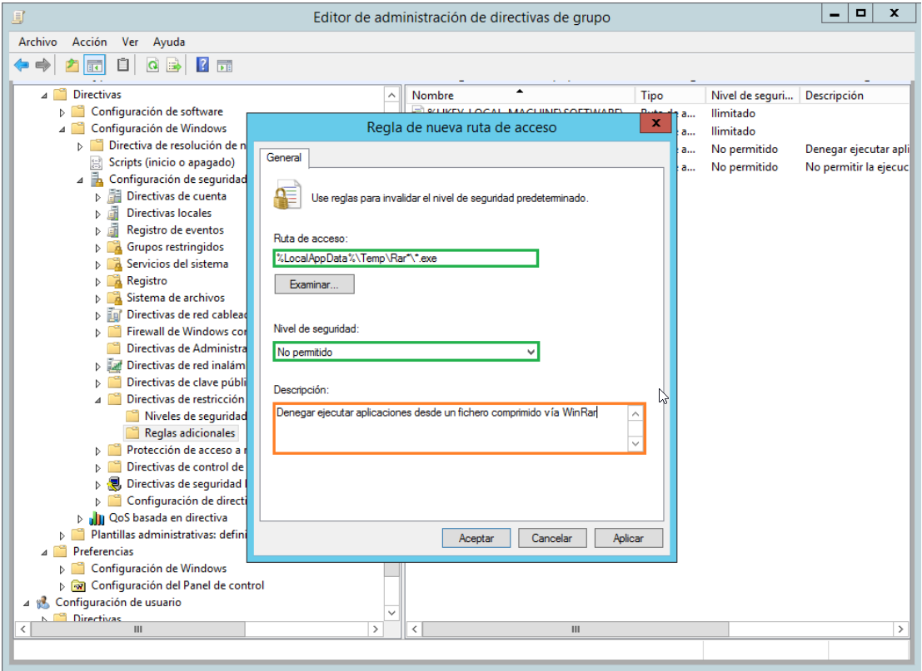
Directivas de restricción de software (SRP)
Software Restriction Policies
Reglas que controlan la ejecución de aplicaciones
Configurar directorios donde se permite la ejecución de aplicaciones
Configurar listas blancas y negras de aplicaciones
Si la ejecución de un programa satisface una regla dependiendo del nivel de seguridad se permitirá o no su ejecución.

Slide 33
04
Defensa en entornos corporativos
Mecanismos de prevención

Slide 34

Política de gestión de parches
Debe definir claramente los controles y las restricciones al aplicar parches
Se recomienda el uso de herramientas para automatizar la aplicación de parches
Debe abarcar todos los dispositivos susceptibles de ser vulnerables:
Routers, Firewalls, IDS, Servidores, Equipos de sobremesa, Portátiles, Impresoras, Teléfonos, Tablets, Sistemas operativos, Aplicaciones, Antivirus, Bases de datos

Slide 35

Reforzar seguridad en oficinas
La seguridad física es tan importante como la ciberseguridad:
Hacer un inventario de dispositivos
Establecer controles en aquellos lugares donde haya equipos sensibles
Restringir el acceso a las instalaciones con sistemas de control de acceso
Hacer cumplir la política de acceso a todos los visitantes
Usar sistemas de videovigilància
Restringir el acceso a las salas de servidores a personal autorizado

Slide 36
Reforzar la seguridad de la red
Segmentar la red para limitar la propagación del ransomware
Emplear firewalls de pròxima generación (NGFW)
Usar honeypots para estudiar las técnicas empleadas por los atacantes y evaluar las medidas de seguridad existentes
Monitorizar el trafico de red mediante el uso de sistemas de detección de intrusiones (IDS)
Utilizar soluciones antiransomware en los equipos que actuen como firewall
Usar sistemas de prevención de intrusiones (IPS) para responder de forma proactiva a las amenazas

Slide 37
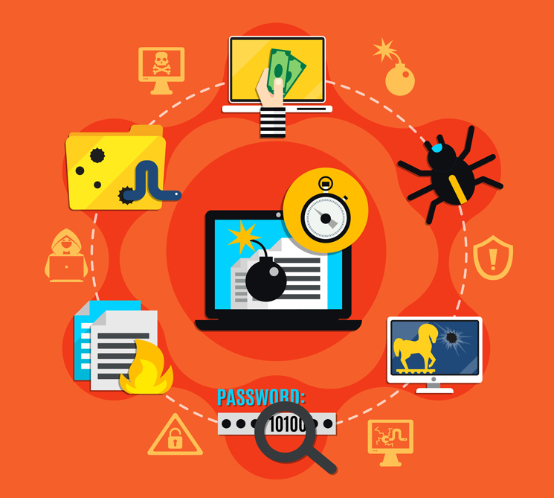
Identificar vulnerabilidades
Gestionar vulnerabilidades significa identificarlas y remediarlas antes de que sean explotadas.
Abarca 4 fases
Descubrimiento (enumerar activos IT)
Reporting (herramientas)
Priorización (de acuerdo al riesgo)
Respuesta (parches de seguridad)
Se recomienda evaluar la seguridad de los sistemas anualmente mediante auditorias de seguridad

Slide 38
Mantener una estrategia segura de backup
El backup debe mantenerse en un segmento aislado de la red corporativa y sin acceso a internet
Priorizar los datos que son importantes para el negocio
Comprobar periódicamente la integridad del backup y probar el proceso de recuperación con regularidad
No mantener conexión permanente entre el medio de backup y el sistema que contiene los datos que se quieren copiar
Reforzar la seguridad del sistema operativo donde se encuentren almacenadas las copias de seguridad (usar Linux)
Mantener al menos 3 copias de seguridad

Slide 39
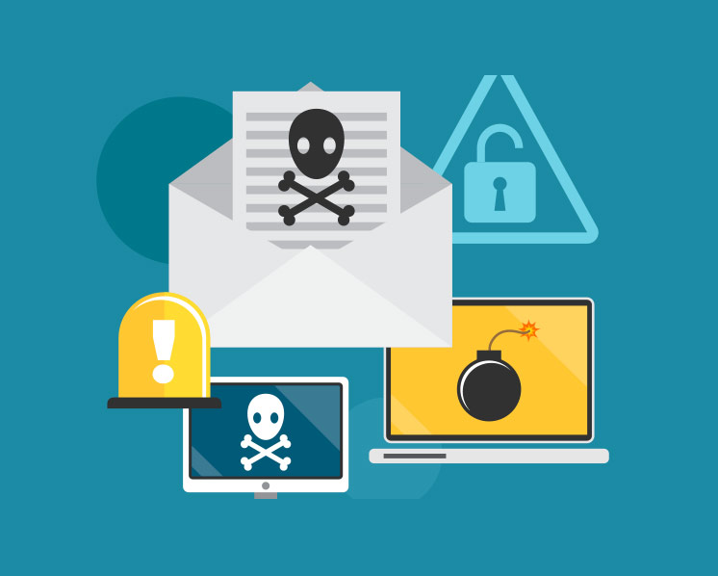
Seguridad en el correo
Aplicar reglas para filtrar el spam
Deshabilitar el HTML en los correos que llegan a la bandeja de entrada
Usar complementos anti-phising
Bloquear archivos adjuntos con extensiones potencialmente maliciosas
EXE, MSI, JAR, CMD, VB, VBS, VBE, PS1, PS2, SCF, LNK, INF, ..

Slide 40
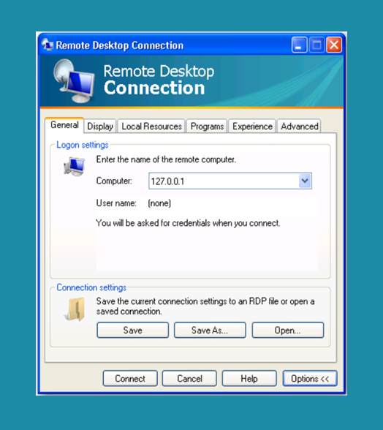
Seguridad en el RDP
Usar contraseñas seguras
Habilitar NLA (Network Authenticacion Level)
Cambiar el puerto predeterminado (3389)
Usar reglas de Firewall para restringir el acceso a un rango de direcciones IP
Aplicar directivas para bloquear el número de intentos fallidos de inicio de sesión
Forzar el uso de la VPN corporativa para acceder a servicios por RDP
Usar autenticación en 2 pasos (MFA)

Slide 41
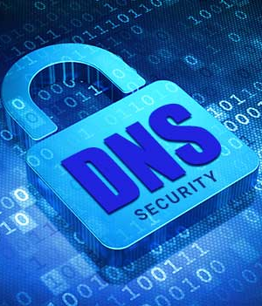
Seguridad en los DNS
Objetivo
Bloquear el acceso del ransomware a los servidores C&C
Bloquear el acceso a dominios maliciosos
Uso de listas negras suministradas por sitios web como Ransomware tracker
Usar DNS seguros
Permiten filtrado de contenido
Bloquear malware y phising
Bloquear publicidad
Bloquear comunicacion con botnets

Slide 42
Buenas prácticas
Sandboxing
USB
Restricción de software
Aplicar políticas de seguridad
Analizar archivos maliciosos en un entorno aislado
Analisis de malware sin comprometer la seguridad
Muchos NGFW funcionan con técnicas de sandboxing
Deben analizarse antes de acceder a su contenido
Usar protección contra escritura
Se recomienda protección y cifrado mediante PIN
Windows AppLocker
Mejor integración con Active directory
Control más granular
Asignación de reglas a usuarios y grupos
3 tipos de reglas
Contraseñas
USB
Correo electrónico
Uso Internet
Uso móviles
Acceso remoto
Administración de parches
Gestión de vulnerabilidades

Slide 43
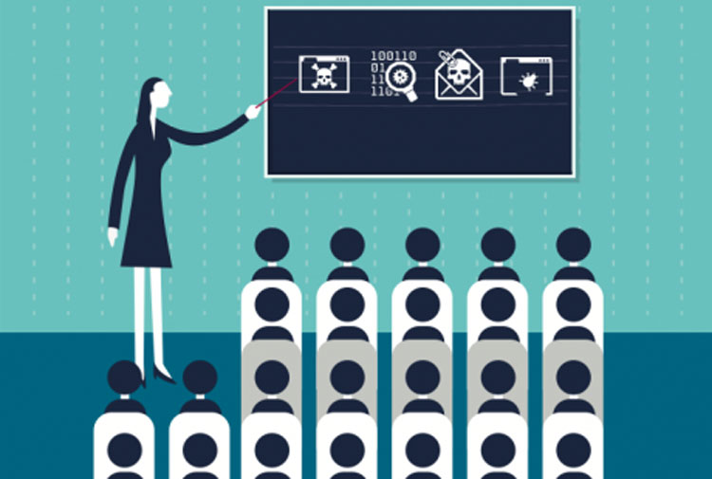
Formación en ciberseguridad
Crear un equipo de concienciación que desarrolle y haga seguimiento del plan de formación
Determinar los roles
Determinar los temas a cubrir en cada rol
Formar a todos los empleados en el reconocimiento de ataques de ingeniería social
Especialmente formar a los empleados en el reconocimiento de ataques de phising

Slide 44
05
Plan de respuesta
Que hacer en caso de infección por ransomware

Slide 45
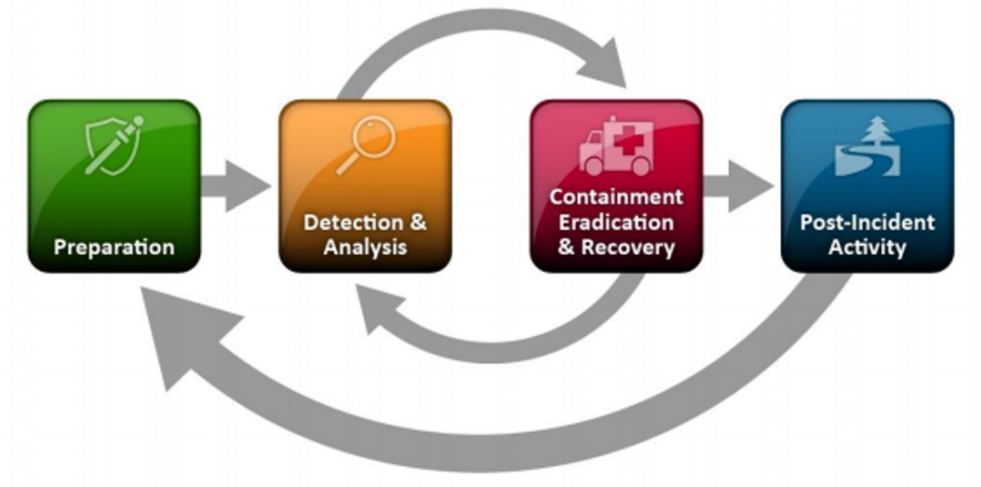

Slide 46

Preparación
Se trata de la fase más importante
Implementación de contramedidas para proteger el entorno de trabajo
Aspectos a cubrir
Formación en ciberseguridad
Protección de equipos conectados a la red
Protección de la red
Políticas de seguridad

Slide 47
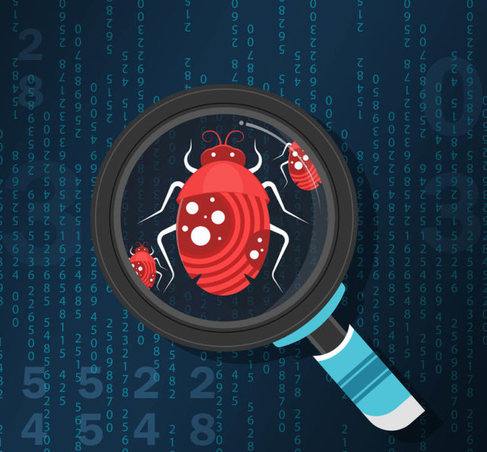
Detección y análisis
¿Cómo consiguió el ransomware penetrar en el dispositivo infectado?
¿Qué tipo de ransomware ha causado la infección?
Servicios online
ID Ransomware
No More Ransom

Slide 48

Contención
Aislar el equipo infectado de la red
Cambiar las contraseñas
Adquirir un volcado de memoria del equipo infectado
Clonar el disco duro
Comprobar y asegurar los sistemas de copias de seguridad
Limitar la conectividad del equipo infectado
Determinar el alcance de la infección
Notificar incidente a las autoridades

Slide 49

Erradicación
Depende del vector de ataque empleado por el ransomware que causo la infección
Metodología general
Emplear herramientas de antimalware y análisis forense para erradicar el ransomware
Como última opción se debe proceder a reinstalar el equipo infectado con el software original

Slide 50
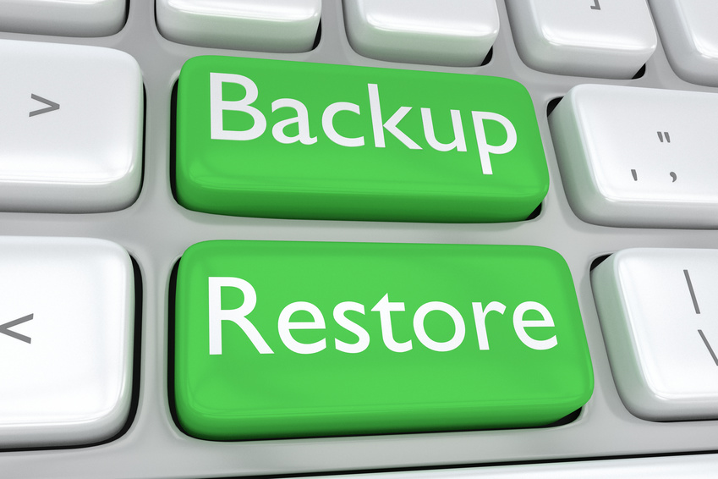
Recuperación
Restaurar la última copia de seguridad disponible
Intentar usar software de descifrado
Pagar el rescate (no garantiza nada)
No More Ransom
Proyecto colaborativo avalado por la EUROPOL y que cuenta con una base de datos de ataques de ransomware, así como herramientas de descifrado si existieran.

Slide 51

Acciones posteriores
Detectar mejoras en el procedimiento de actuación en caso de que se repita un incidente similar
Registrar toda la información obtenida
Ejemplos
Cantidad y tipos de usuario afectados
Cantidad y tipos de dispositivos afectados
Segmentos de red afectados
Acciones tomadas
Resultados obtenidos

Slide 52
06
Consecuencias de una infección
Que puede ocurrirle a una empresa cuando es infectada

Slide 53

Consecuencias no legales
Daño a la imagen
Perdida de confianza de los clientes
Reducción de la inversión por parte de accionistas
Consecuencias económicas
Ralentización de la actividad
Paralización parcial o total de la actividad
Disminución de ingresos

Slide 54

Consecuencias legales
Artículo 12 del RGPD
Obligación de notificación al afectado
Artículo 33 del RGPD
Obligación de notificación de una violación de seguridad a la autoridad de control (AEPD)
Artículo 82 del RGPD
Derecho a indemnización del afectado
Artículo 83 del RGPD
Multas administrativas en caso de incumplimiento del deber de notificación

Slide 55
Conclusiones y
Trabajo Futuro

Slide 56

Conclusiones
Se deben implementar la mayor cantidad de medidas preventivas.
Hay que mantener los dispositivos actualizados.
En caso de infección, no se recomienda pagar el rescate.
Hay que mantenerse al día en cuestiones de ciberseguridad.
El éxito de ataques como WannaCry y la aparición del modelo RaaS debe empujar a las empresas a tomarse en serio la ciberseguridad

Slide 57

Trabajo futuro
Medidas de prevención para combatir ransomware especializado en dispositivos móviles
Investigación de técnicas criptográficas que permitan combatir el ransomware
Ransomware of things (RoT)

Slide 58

Gracias
Thank you
Gràcies

